Slide 1
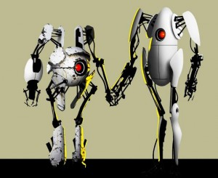
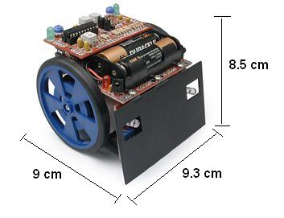
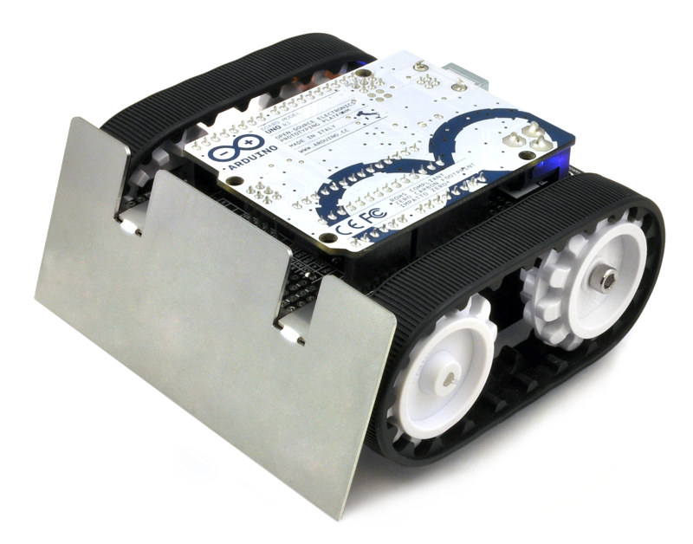
Coopération de robots
Réaliser une mission à 2 robots trop difficile pour 1 seul
De très larges opportunités d’amélioration

Slide 2
Thématiques et compétences
Robotique
  Construction des robots : capteurs, actionneurs, communication
Intelligence artificielle
  Algorithme de collaboration
Informatique embarquée
  Programmation stm32
Automatique
  Régulation de position

